Slide 1
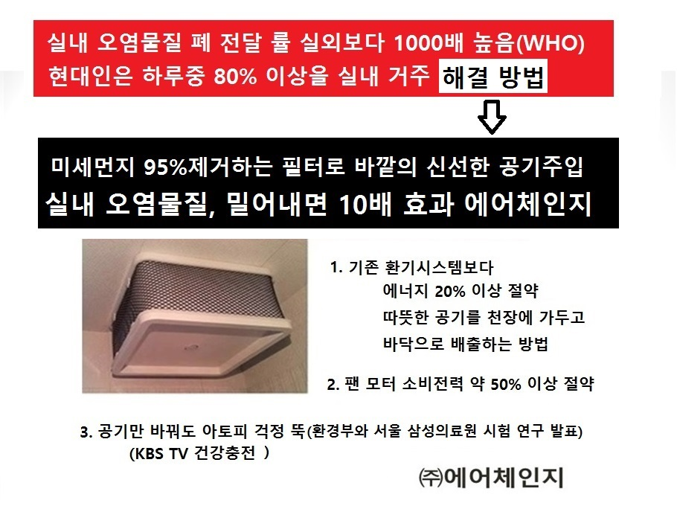

Slide 2
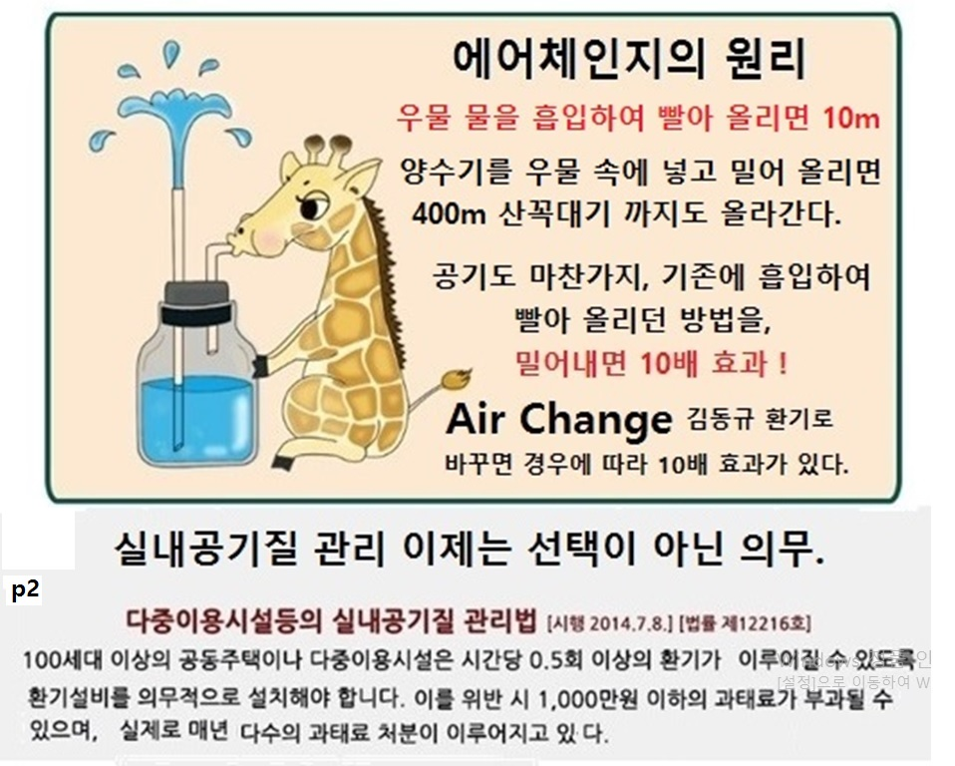
Notes:
기술 및 제품의 우수성(30점) + 구매 효과성(30점) + 품질보증 및 물품공급능력(40점) = 모두 보유하고 있는 에어체인지

Slide 3
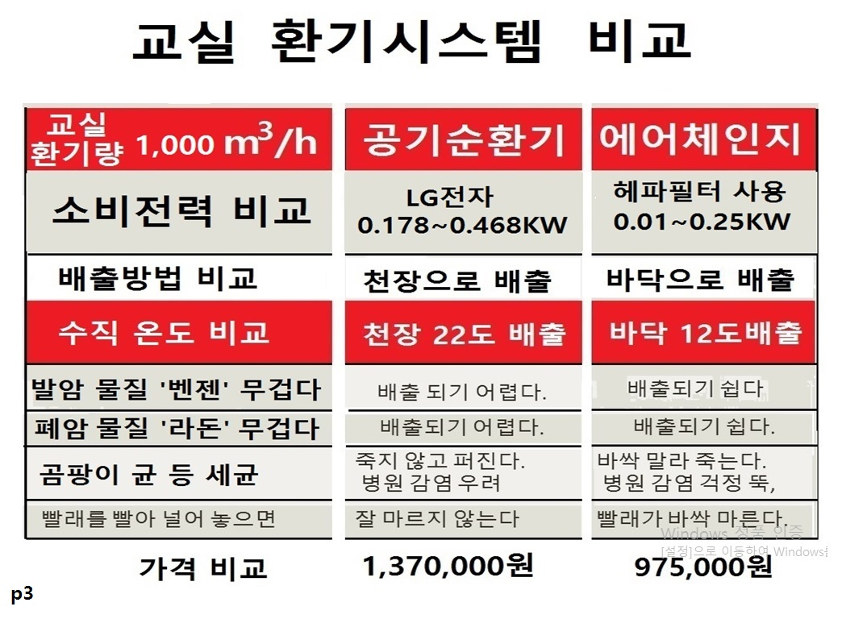
Notes:
기술 및 제품의 우수성(30점) + 구매 효과성(30점) + 품질보증 및 물품공급능력(40점) = 모두 보유하고 있는 에어체인지

Slide 4
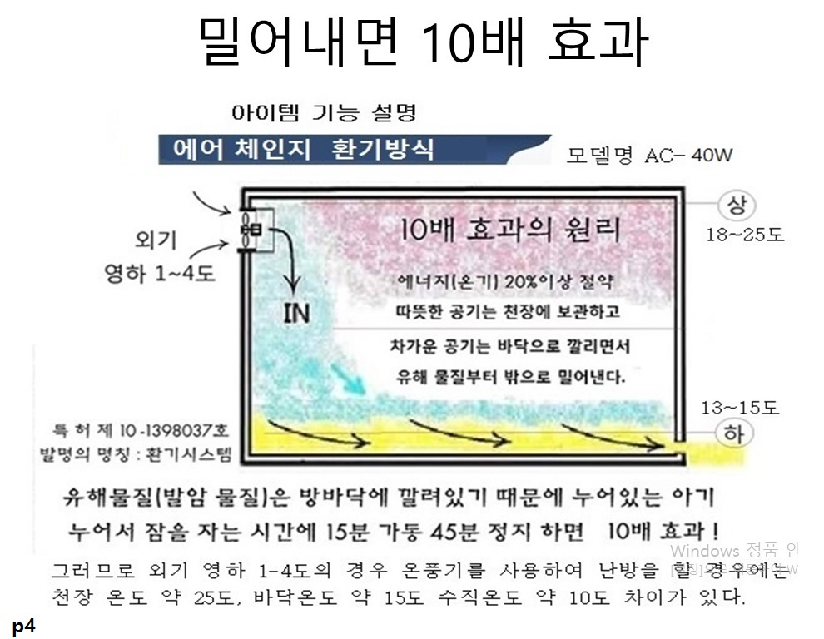
Notes:
기술 및 제품의 우수성(30점) + 구매 효과성(30점) + 품질보증 및 물품공급능력(40점) = 모두 보유하고 있는 에어체인지

Slide 5
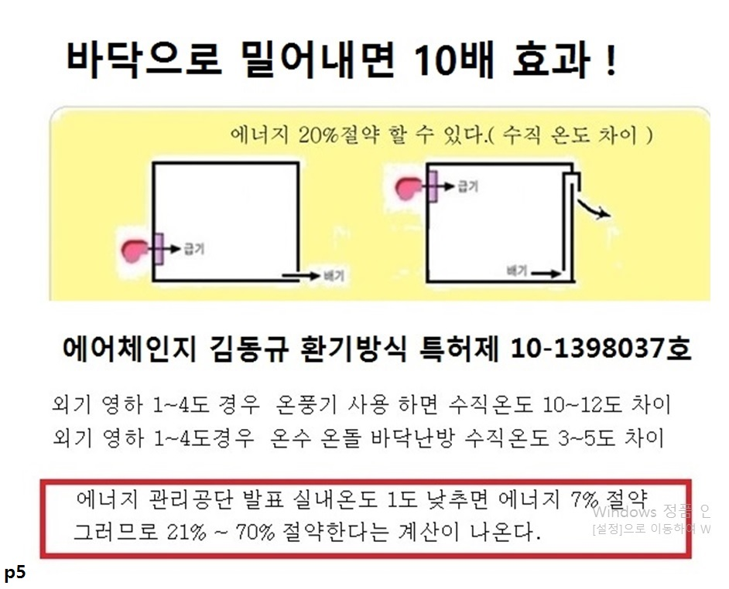
Notes:
기술 및 제품의 우수성(30점) + 구매 효과성(30점) + 품질보증 및 물품공급능력(40점) = 모두 보유하고 있는 에어체인지

Slide 6
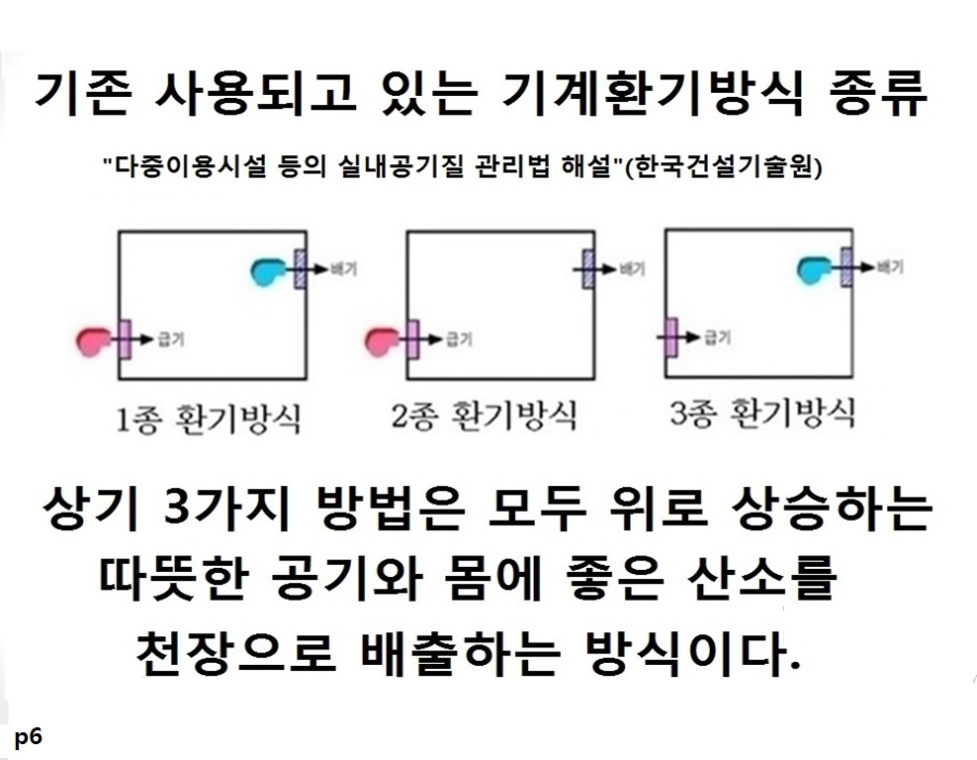

Slide 7
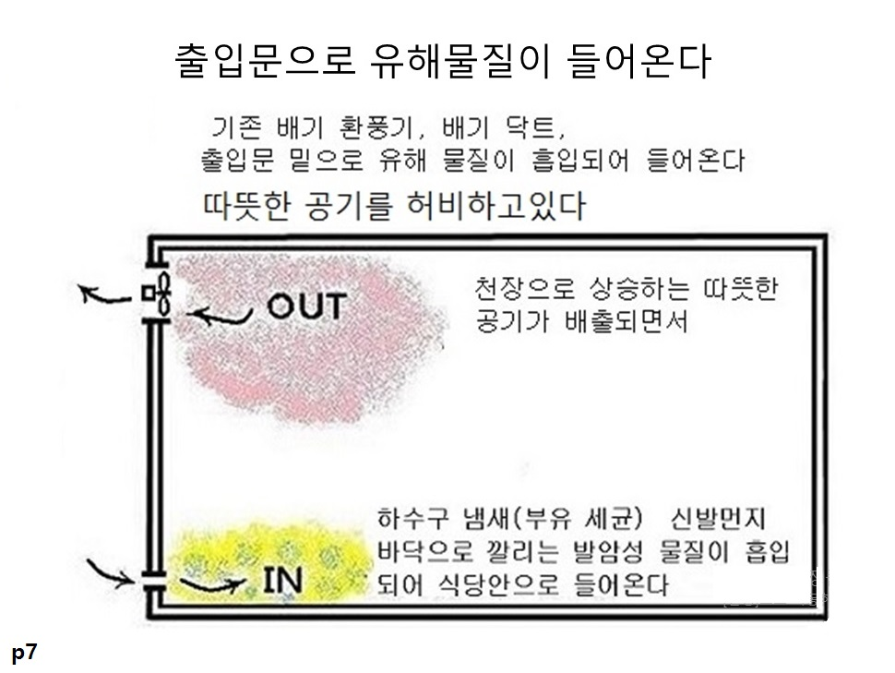
Notes:
기술의 고도성(10점) : 기술의 난이도 및 기존 기술 대비 우위성

Slide 8
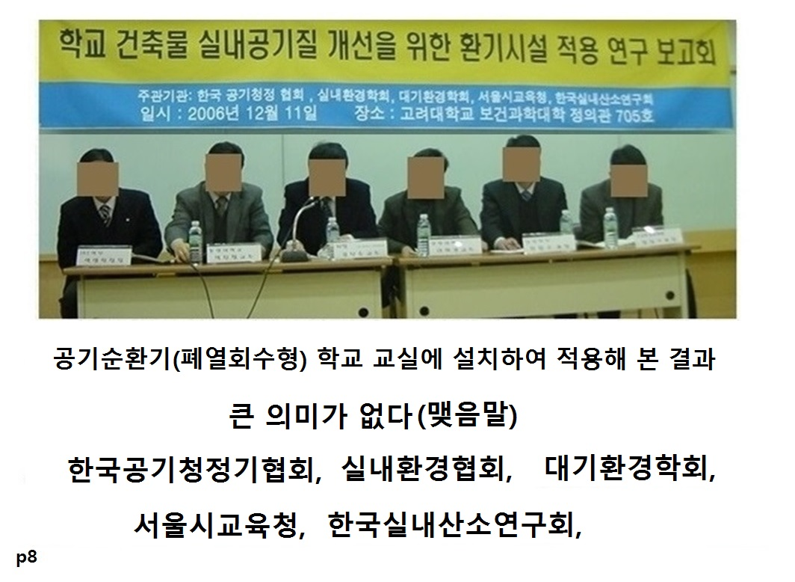
Notes:
기술의 차별성(10점) 기존기술 대비 차별성 및 대체성

Slide 9
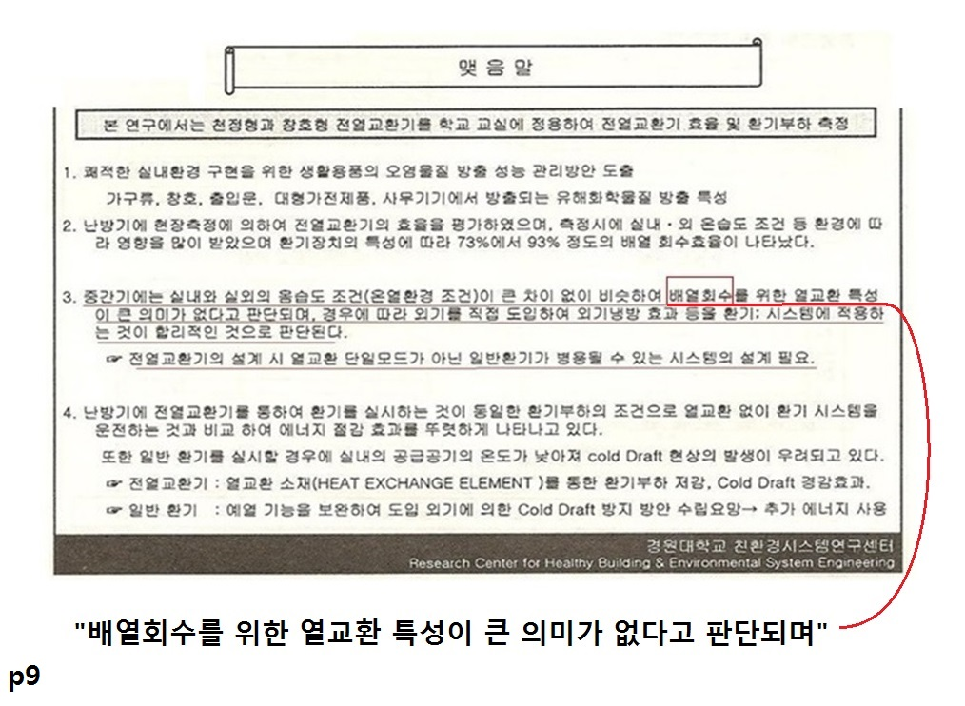
Notes:
기술의 차별성(10점) 기존기술 대비 차별성 및 대체성

Slide 10
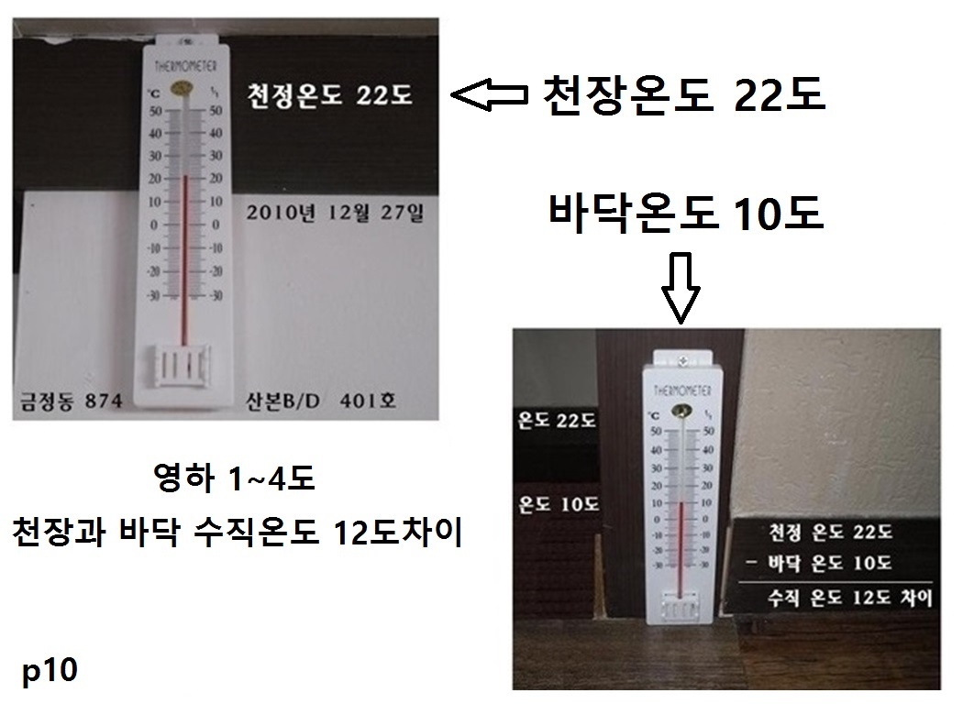
Notes:
기술의 차별성(10점) 기존기술 대비 차별성 및 대체성

Slide 11
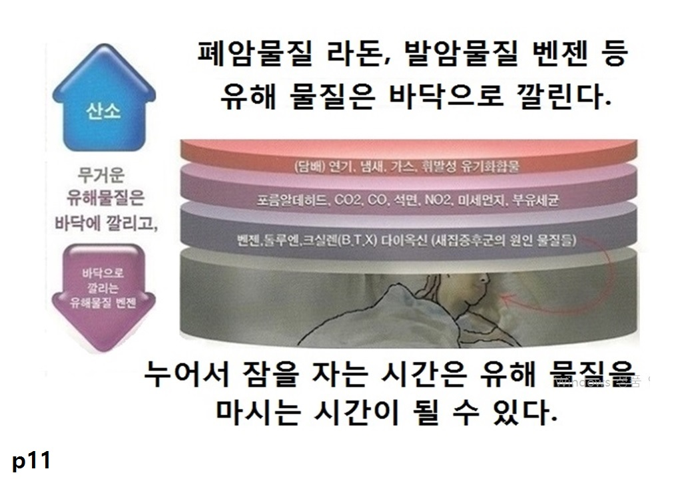
Notes:
기술의 차별성(10점) 기존기술 대비 차별성 및 대체성

Slide 12
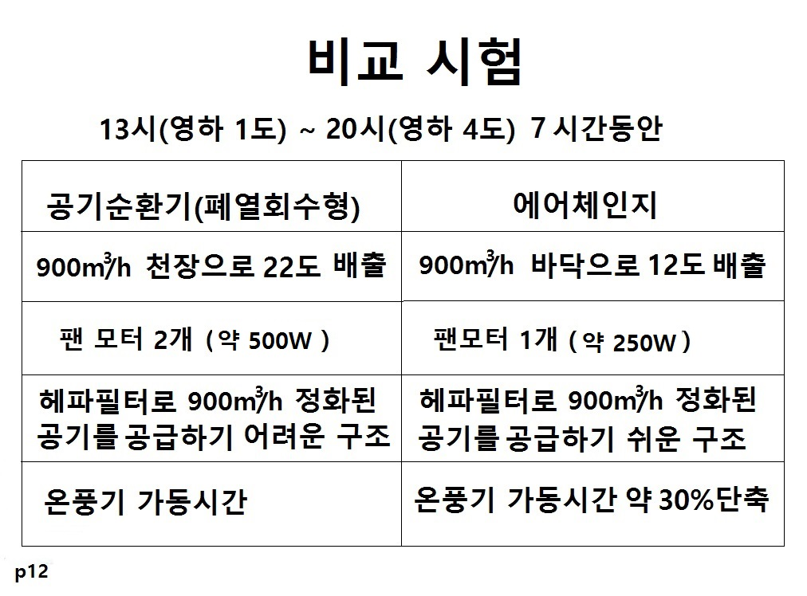
Notes:
기술의 차별성(10점) 기존기술 대비 차별성 및 대체성

Slide 13
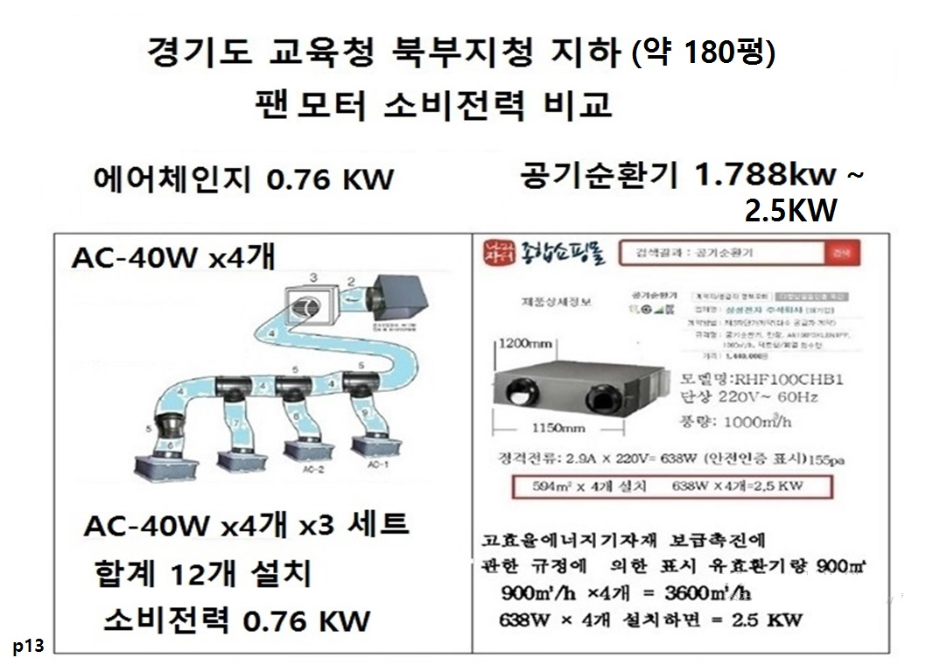

Slide 14
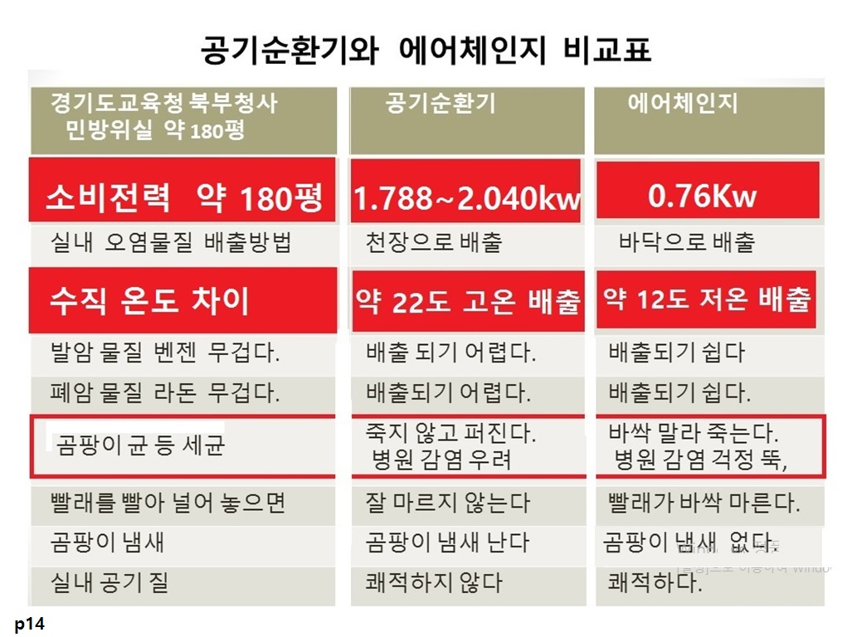
Notes:
품질의 우수성(10점) 경쟁 상품대비 가격의 적정성

Slide 15
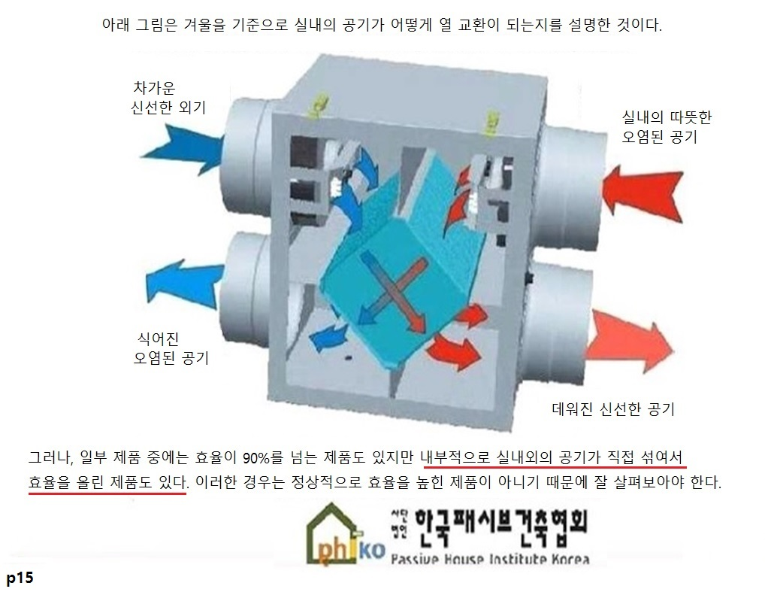
Notes:
폐열회수형 공기순환기는 눈으로 볼 수 없는 천장 속에서 폐열을 회수하기 때문에
실내공기질을 오염시키는 오염기가 되었다.

Slide 16
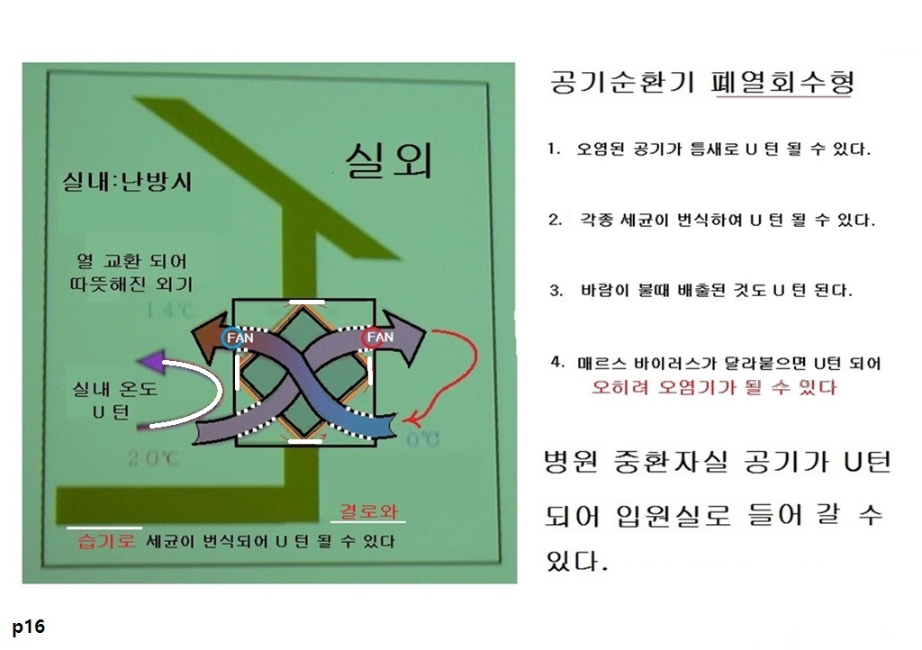
Notes:
폐열회수형 공기순환기는 눈으로 볼 수 없는 천장 속에서 폐열을 회수하기 때문에
실내공기질을 오염시키는 오염기가 되었다.

Slide 17
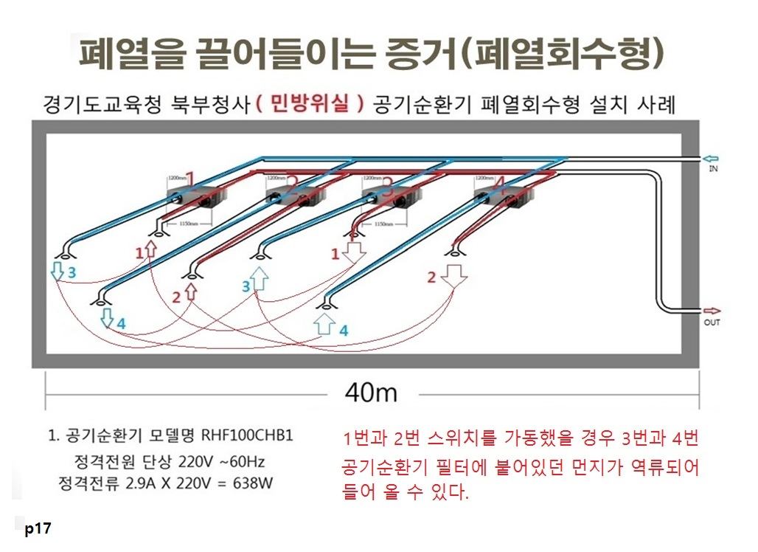

Slide 18
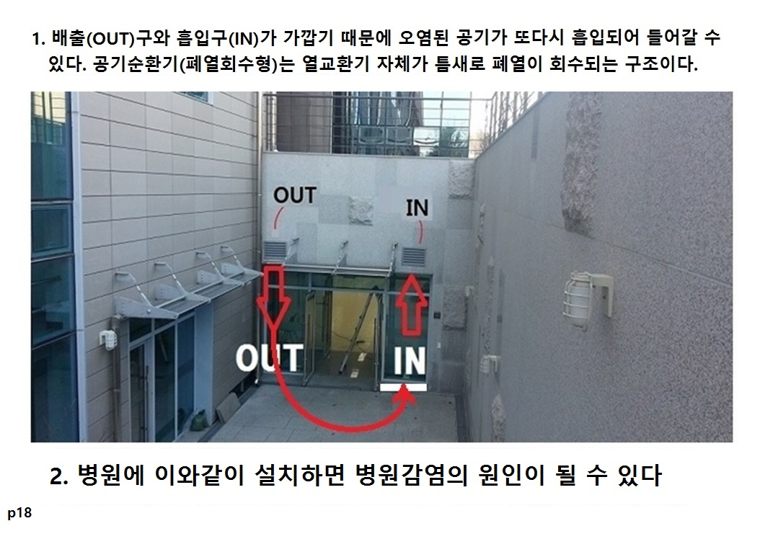
Notes:
폐열회수형 공기순환기는 눈으로 볼 수 없는 천장 속에서 폐열을 회수하기 때문에
실내공기질을 오염시키는 오염기가 되었다.

Slide 19
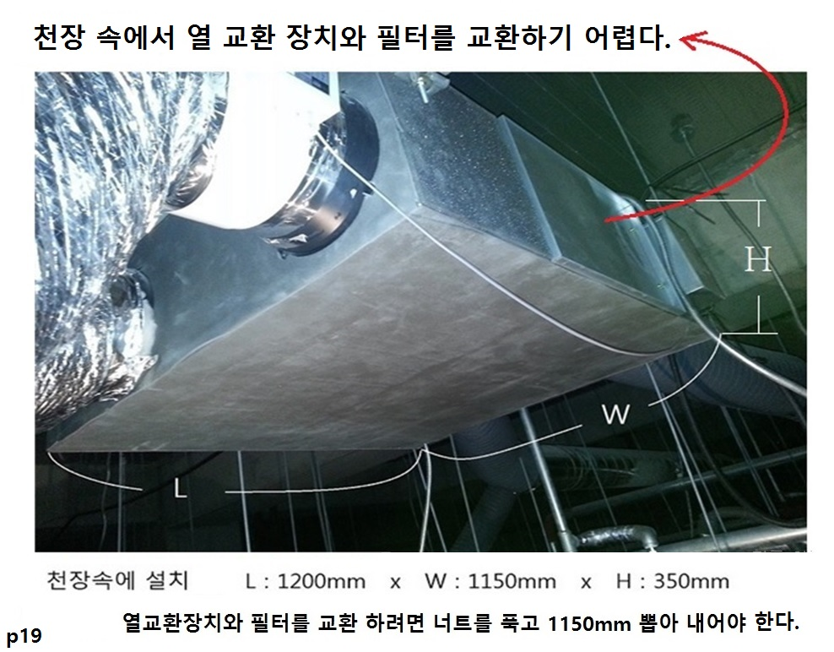
Notes:
폐열회수형 공기순환기는 눈으로 볼 수 없는 천장 속에서 폐열을 회수하기 때문에
실내공기질을 오염시키는 오염기가 되었다.

Slide 20
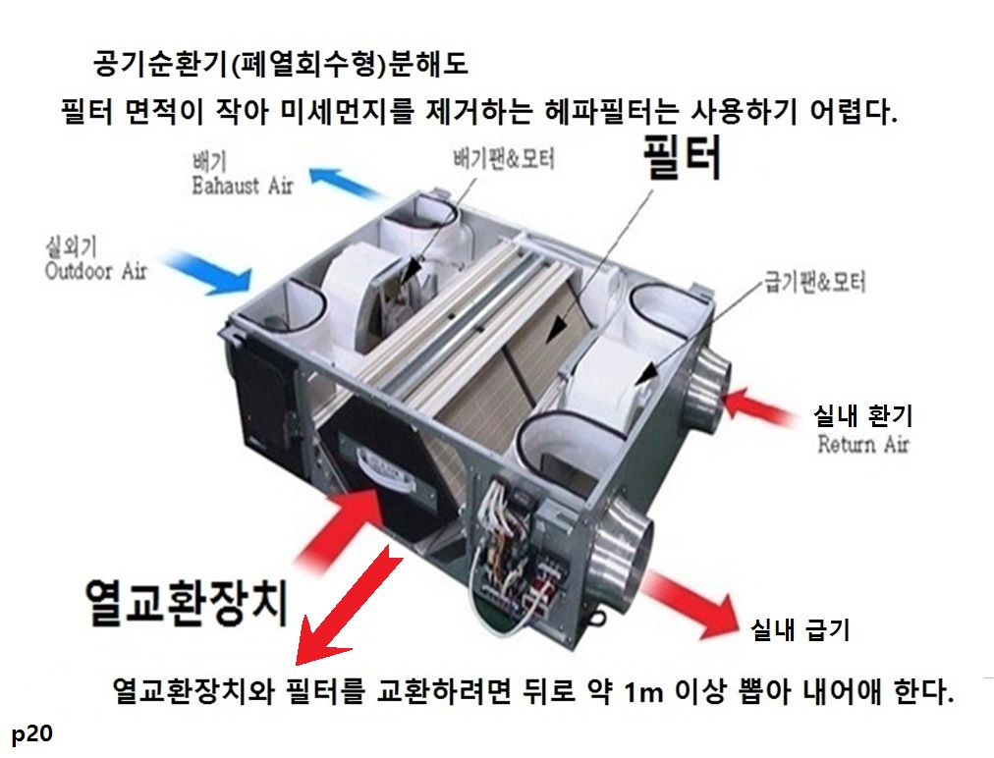
Notes:
폐열회수형 공기순환기는 눈으로 볼 수 없는 천장 속에서 폐열을 회수하기 때문에
실내공기질을 오염시키는 오염기가 되었다.

Slide 21
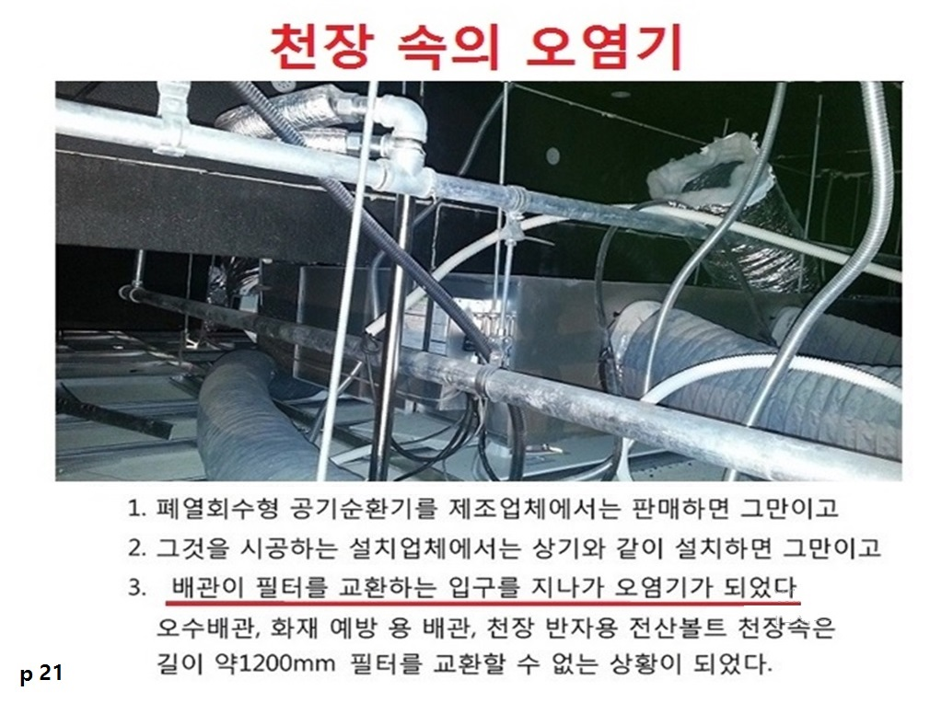
Notes:
품질의 우수성(10점) 경쟁 상품대비 가격의 적정성

Slide 22
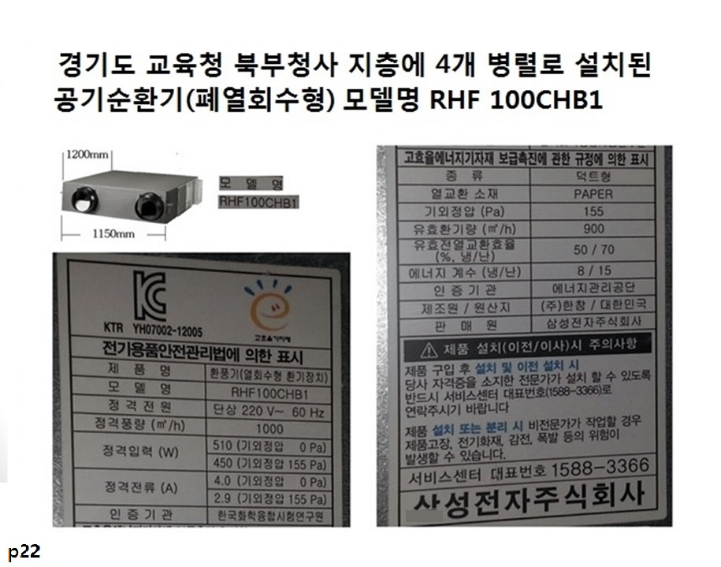
Notes:
폐열회수형 공기순환기는 눈으로 볼 수 없는 천장 속에서 폐열을 회수하기 때문에
실내공기질을 오염시키는 오염기가 되었다.

Slide 23
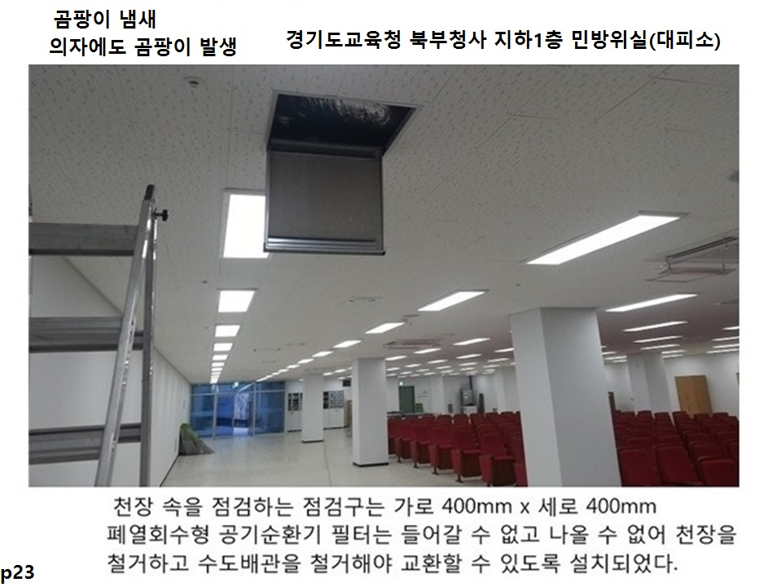
Notes:
폐열회수형 공기순환기는 눈으로 볼 수 없는 천장 속에서 폐열을 회수하기 때문에
실내공기질을 오염시키는 오염기가 되었다.

Slide 24
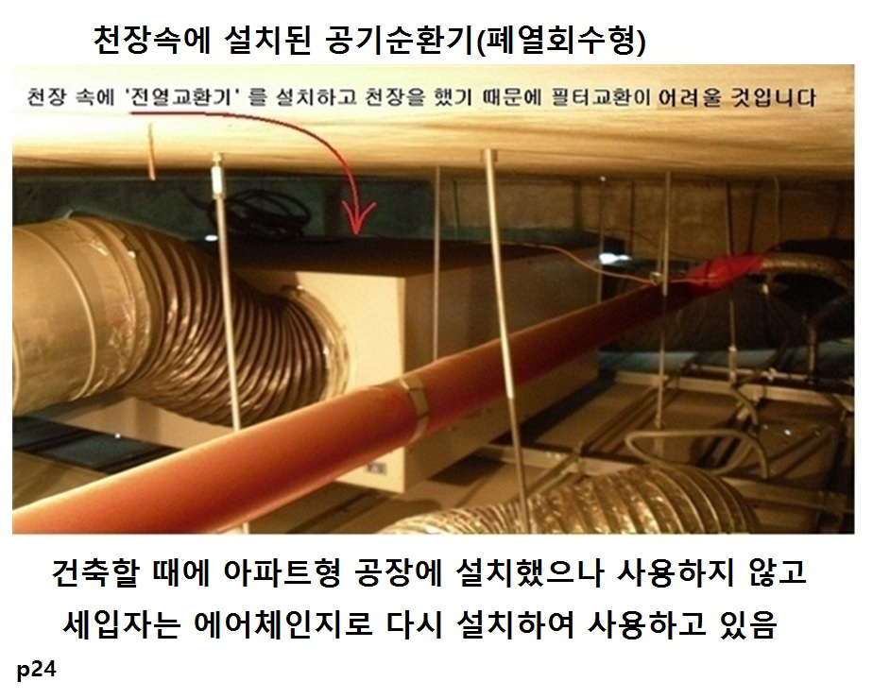
Notes:
폐열회수형 공기순환기는 눈으로 볼 수 없는 천장 속에서 폐열을 회수하기 때문에
실내공기질을 오염시키는 오염기가 되었다.

Slide 25
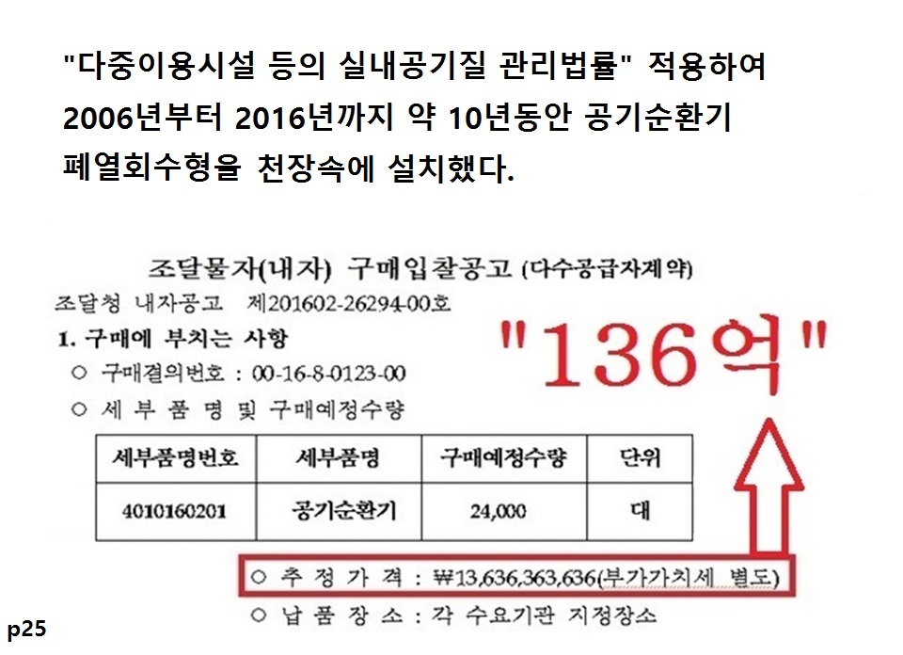
Notes:
폐열회수형 공기순환기는 눈으로 볼 수 없는 천장 속에서 폐열을 회수하기 때문에
실내공기질을 오염시키는 오염기가 되었다.

Slide 26
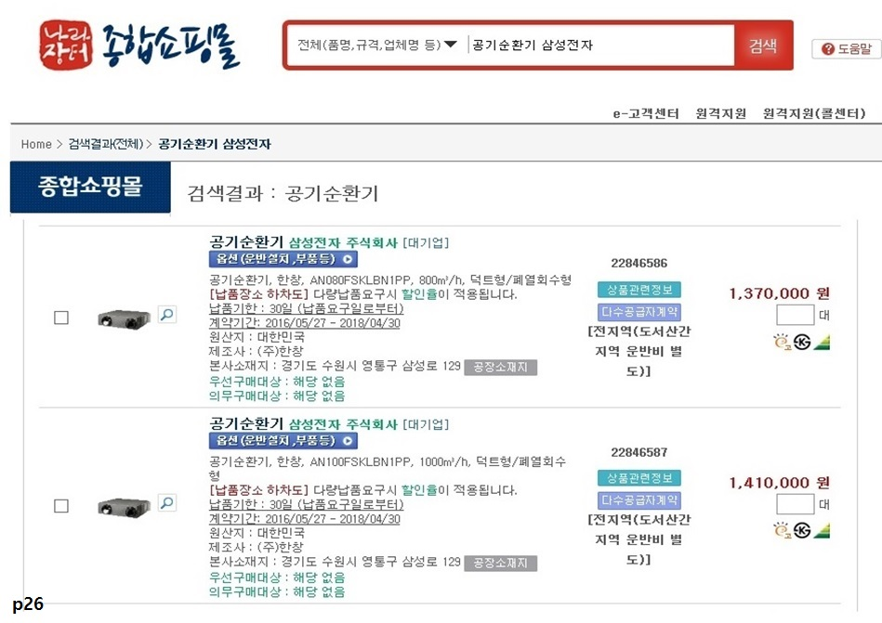
Notes:
폐열회수형 공기순환기는 눈으로 볼 수 없는 천장 속에서 폐열을 회수하기 때문에
실내공기질을 오염시키는 오염기가 되었다.

Slide 27
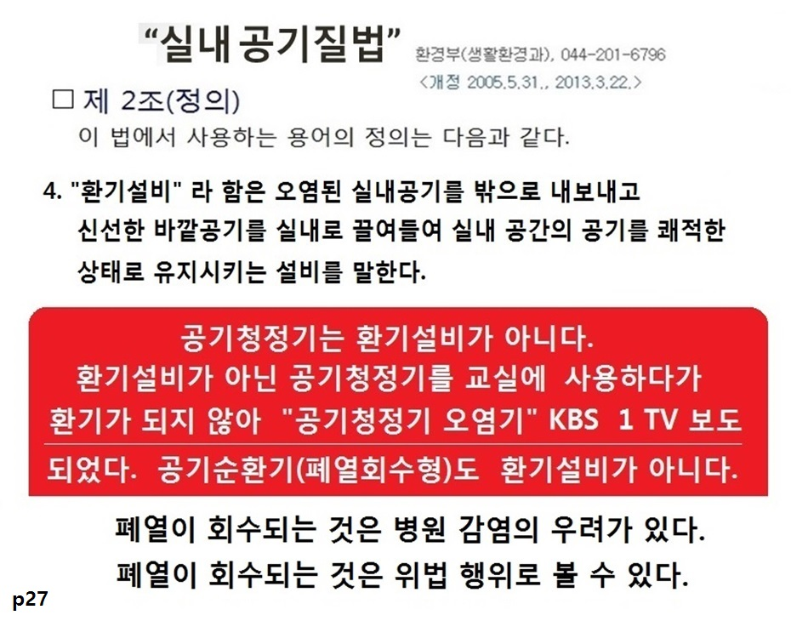
Notes:
폐열회수형 공기순환기는 눈으로 볼 수 없는 천장 속에서 폐열을 회수하기 때문에
실내공기질을 오염시키는 오염기가 되었다.

Slide 28
경기도 교육청 북부청사 지하 1층 약 180평에
공기순환기 폐열회수형 4대를 가동했으나
곰팡이 냄새와 페인트 냄새와 지하 냄새 때문에
2015년도에 예산을 별도로 세워서
2016년 6월에 에어체인지 환기시스템을 설치함.
“실내공기질법” 별표 1에 규정된
오염물질(발암물질)은 공기보다 무겁기 때문에
바닥으로 깔린다.
미세먼지 제거하는 헤파 필터를 사용하여 정화된
신선한 공기를 주입하여 그 압력으로 위에서
아래로 바닥으로 밀어내면 10배 효과가 있다.

Slide 29
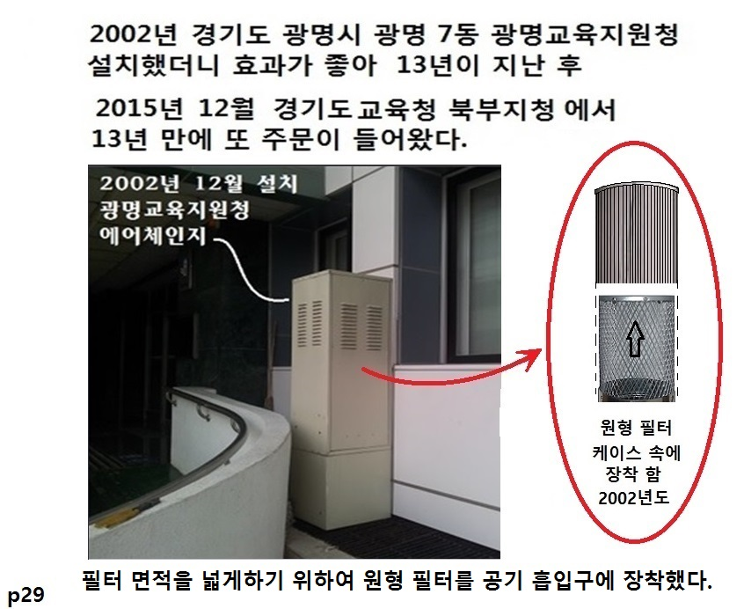
Notes:
품질의 우수성(10점) 경쟁 상품대비 가격의 적정성

Slide 30
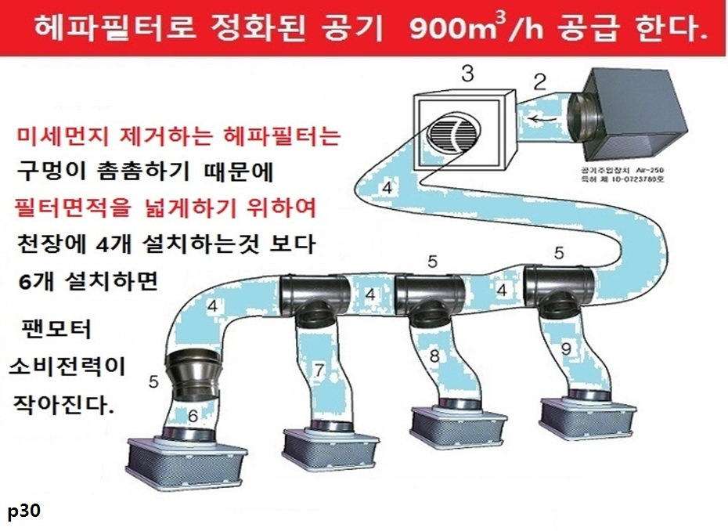

Slide 31
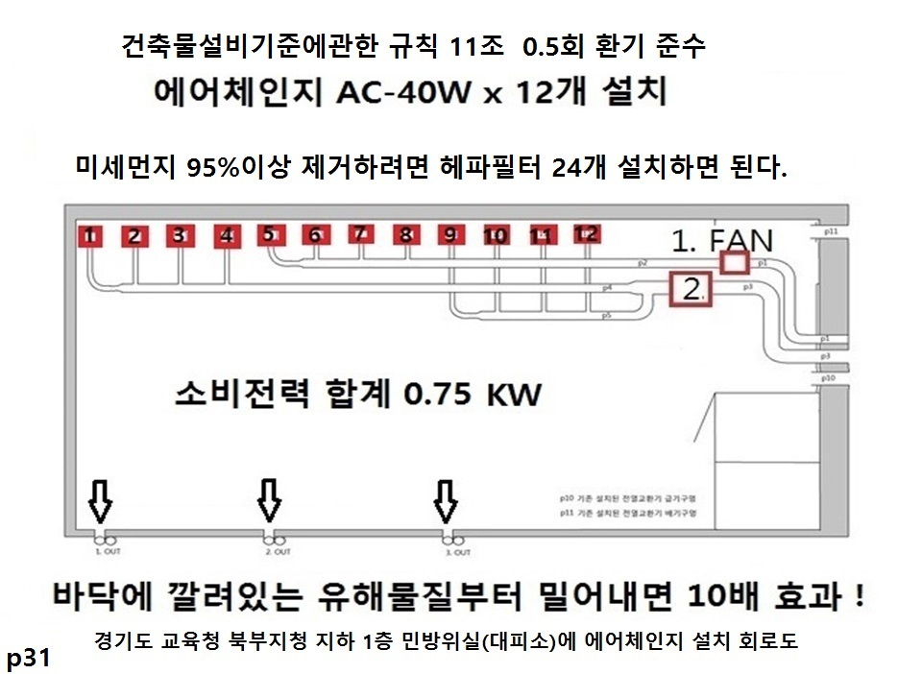
Notes:
품질의 우수성(10점) 경쟁 상품대비 가격의 적정성

Slide 32
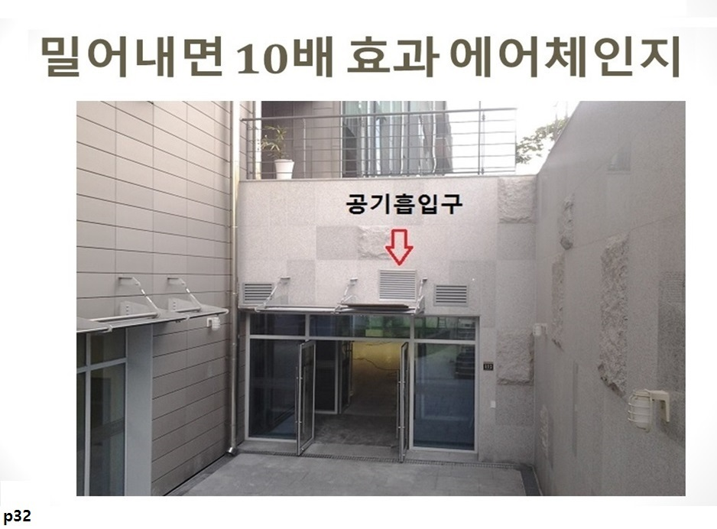
Notes:
품질의 우수성(10점) 경쟁 상품대비 가격의 적정성

Slide 33
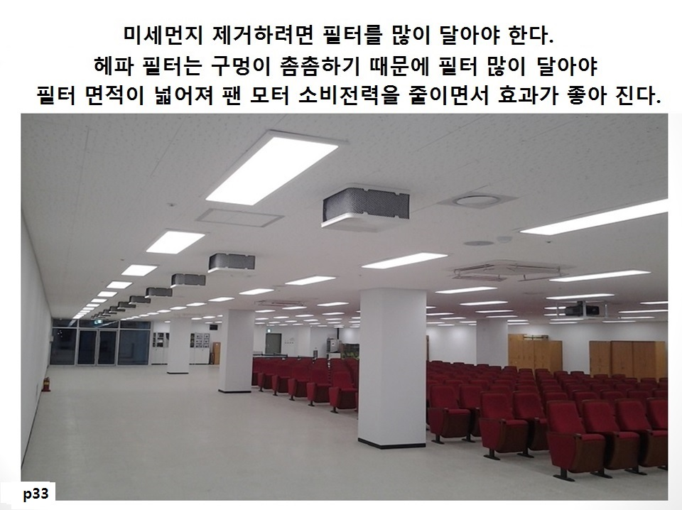
Notes:
품질의 우수성(10점) 경쟁 상품대비 가격의 적정성

Slide 34
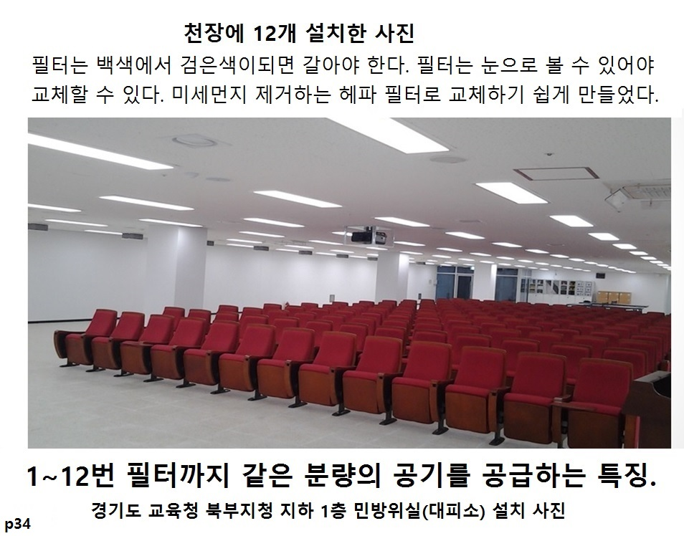
Notes:
품질의 우수성(10점) 경쟁 상품대비 가격의 적정성

Slide 35
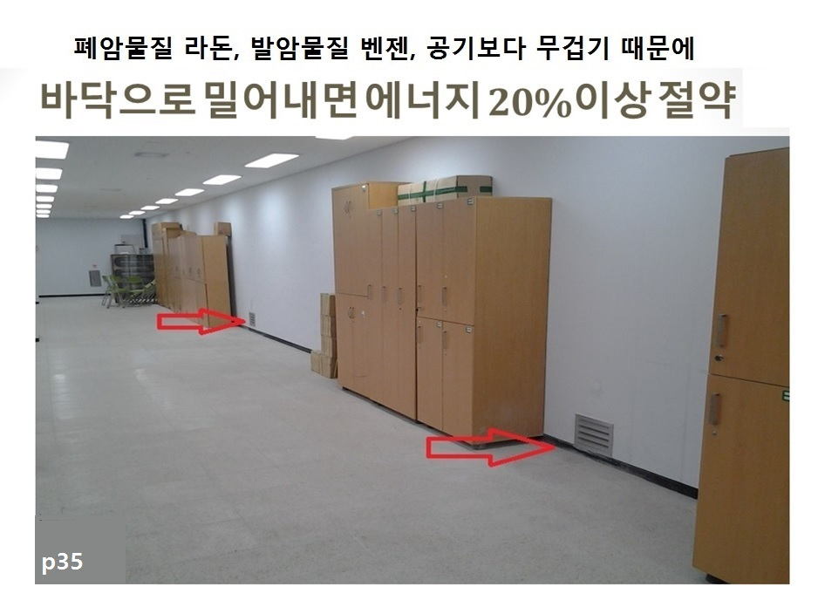
Notes:
품질의 우수성(10점) 경쟁 상품대비 가격의 적정성

Slide 36
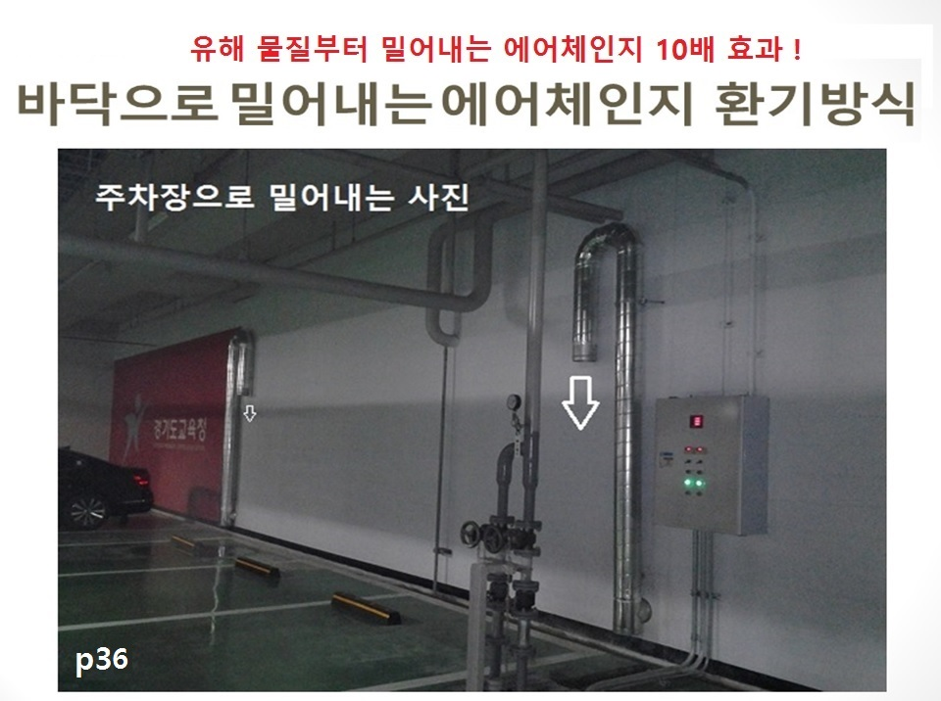
Notes:
품질의 우수성(10점) 경쟁 상품대비 가격의 적정성

Slide 37
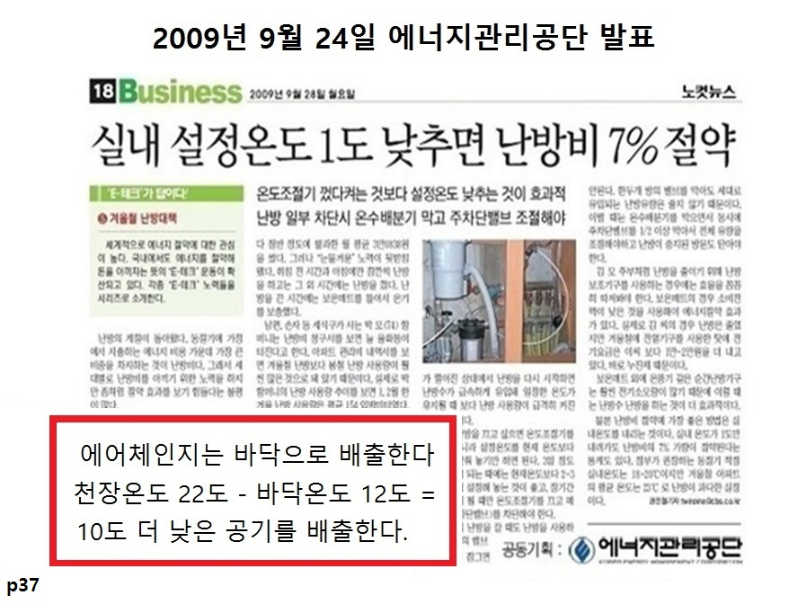

Slide 38
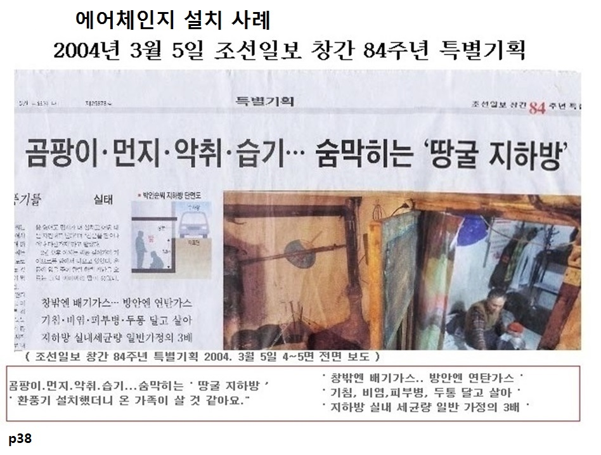

Slide 39
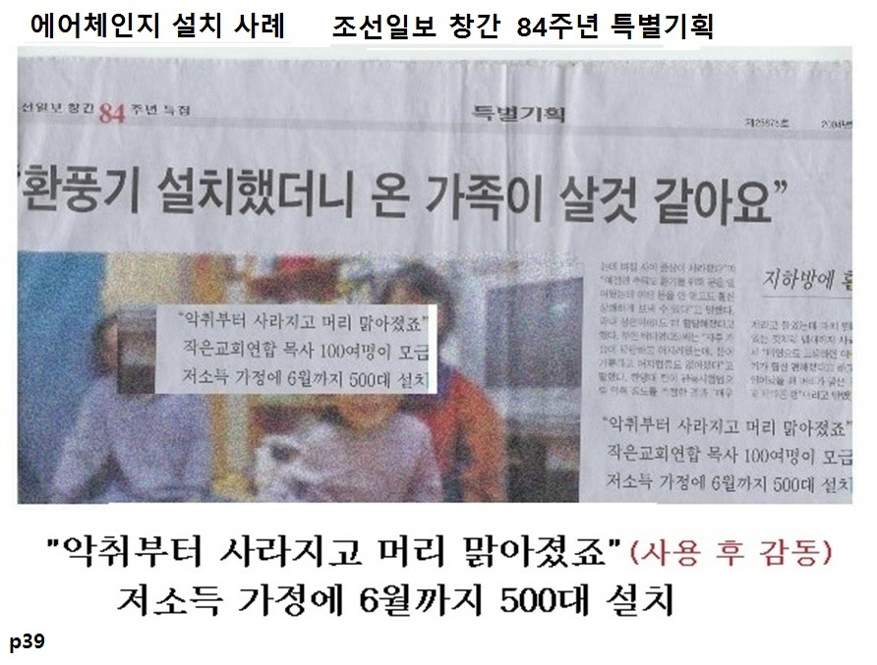

Slide 40
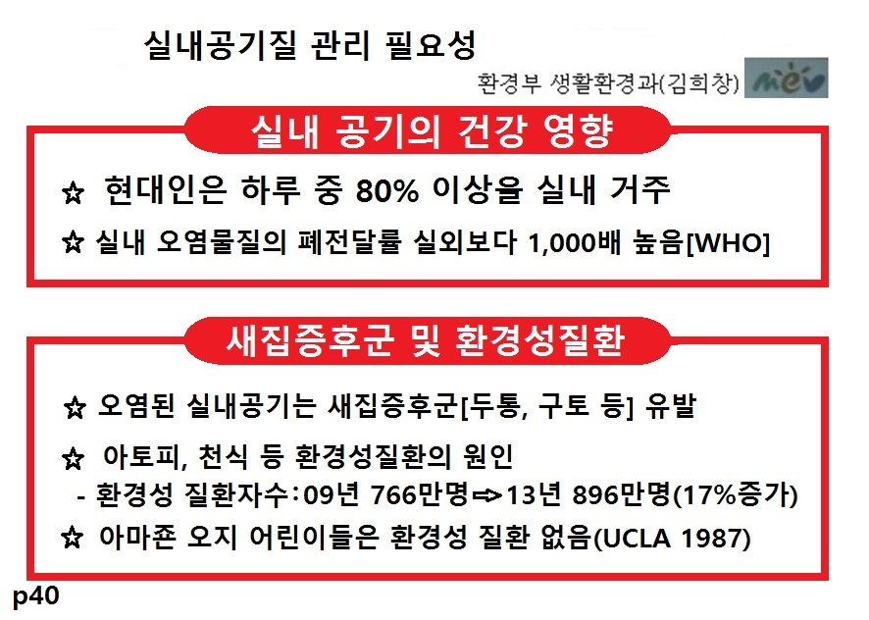

Slide 41
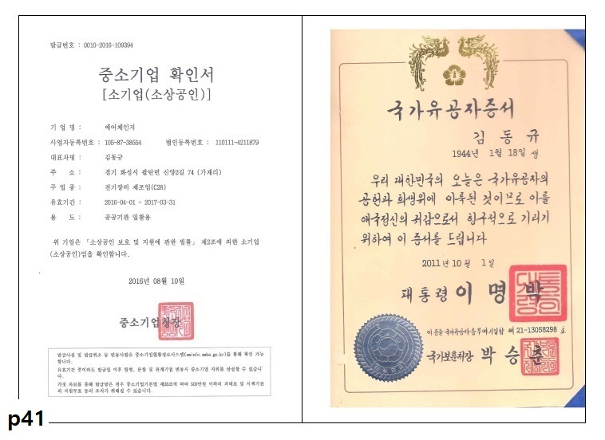

Slide 42


Slide 43
